Slide 1
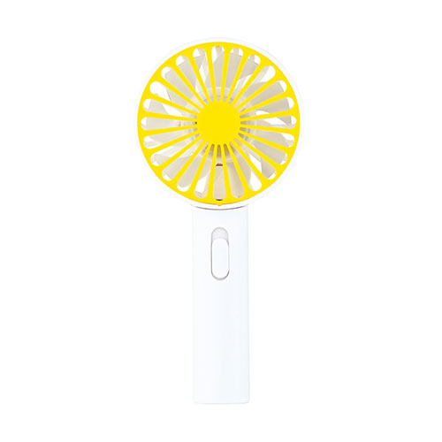
【提案書】
ストラップ付き充電式2WAYファン
特徴
ストラップが付いた2WAY仕様のファン。夏のお出掛け用にはもちろん、スタンドを立て卓上仕様にすればオフィスや家事でも大活躍！おしゃれで安く、企業のノベルティや物販品にオススメです。
納期
納期スペース
仕様
カラー展開：２色アソート
素材：本体:ABS樹脂、ポリプロピレンストラップ:ポリエステル 卓上スタンド:ABS樹脂
サイズ：本体:146×69×26mm 卓上スタンド:φ45×20mm ストラップ:全長約390mm 箱サイズ155×73×48mm
包装：化粧箱入
備考：名入れ可能 セット内容:本体、ストラップ、卓上スタンド、蓄電用ケーブル 連続使用可能時間:約3?5時間(風量により異なる) 蓄電時間:約2時間 バッテリー容量:500mAh
お見積
お見積りスペース

